Slide 1

Як можна
вирішувати конфлікти?
Я досліджую світ
3 клас
Людина
Урок 11

Slide 2
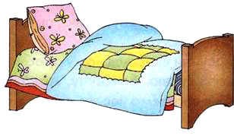
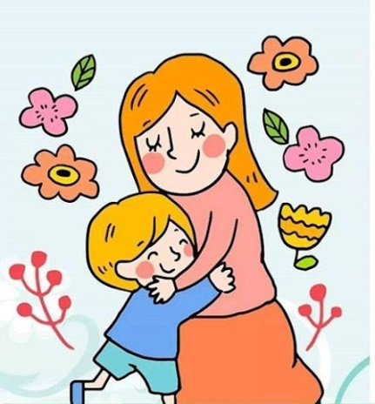
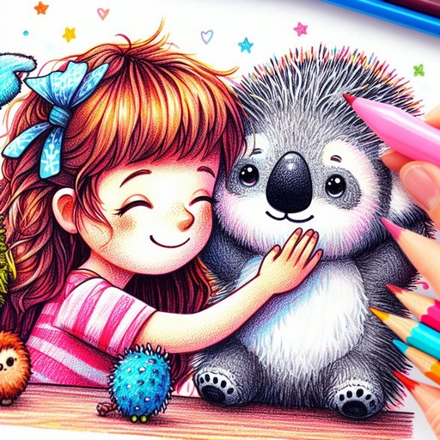
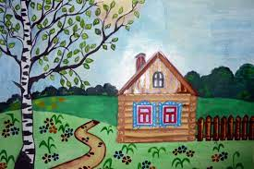



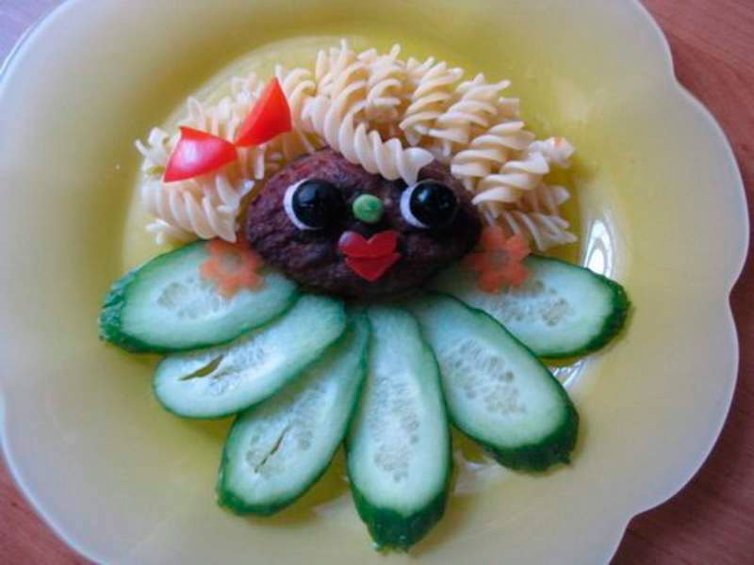
Вдячність за подарунки цього дня
Щодня ти отримуєш подарунки від життя.
За який з них ти хочеш подякувати сьогодні?

Slide 3
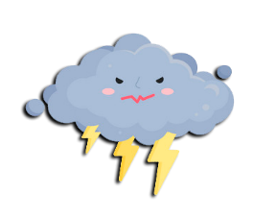
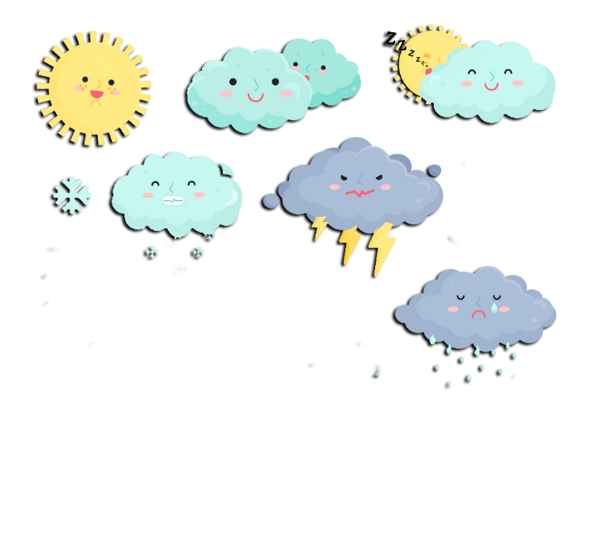

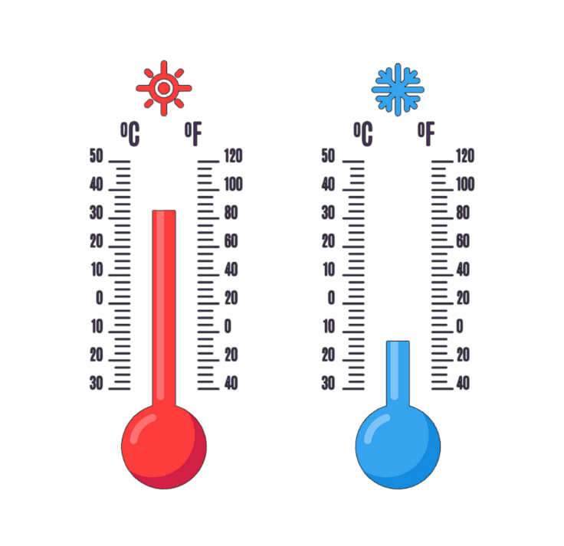

Вправа «Синоптик»
Ясно хмарно похмуро
дощ гроза сніг
Яка зараз пора року?
Який стан неба?
Яка температура повітря?
Який місяць року?
Чи були протягом доби опади?
Яке число місяця?
Погода вітряна чи безвітряна?
Який день тижня?

Slide 4

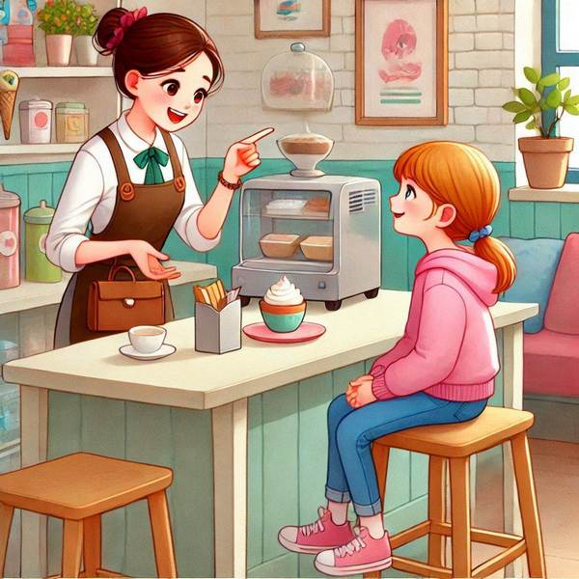
Пригадайте
Чому спілкування є потребою, необхідною умовою для життя людини?
Як потрібно спілкуватися з однолітками й дорослими.
У чому полягає різниця між «слухати» й «чути»?
Навіщо придумали жестову мову?

Slide 5
Повідомлення теми уроку
Щодня ти спілкуєшся з різними людьми — батьками, друзями, сусідами та незнайомцями. Вони мають різні характери, погляди й уподобання. Цілком природно, що між вами можуть виникнути певні суперечки — конфлікти.
Що, на вашу думку, означає слово «конфлікт»? Які асоціації воно викликає?
Конфлікт — це протистояння, ворожнеча, роздратованість, боротьба, сварка, бійка, крик, сльози, війна, свобода, визволення.
Сьогодні на уроці ми дізнаємося, що таке конфлікт, як можна вирішувати конфлікти.
Підручник.
Сторінка
22

Slide 6

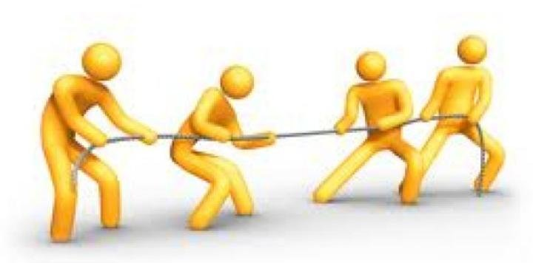
Що таке конфлікт?
Конфлікт — це зіткнення протилежних інтересів, думок, поглядів людей, що супроводжується негативними проявами.
їхніх виховання та культури
Поведінка «сторін» конфлікту залежить від:
значущості причин, які зумовили суперечності.
вміння контролювати свої емоції
Підручник.
Сторінка
23

Slide 7
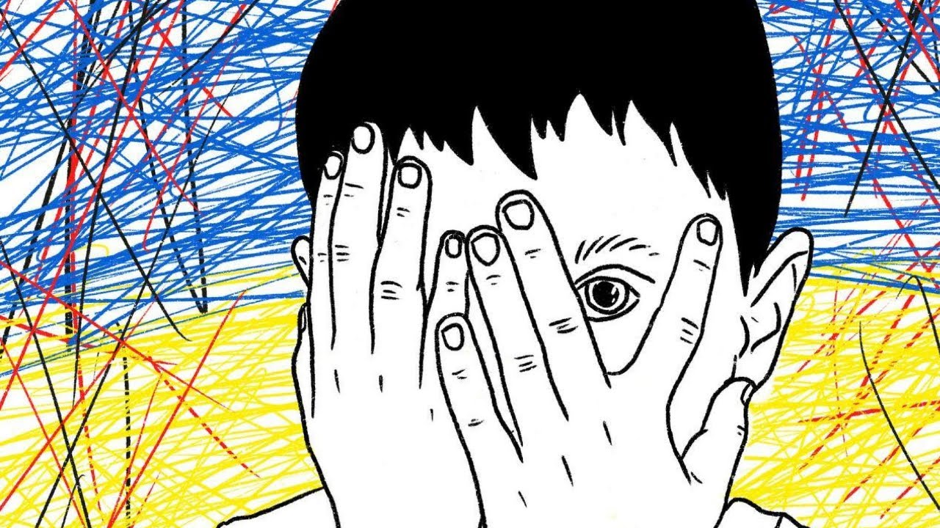
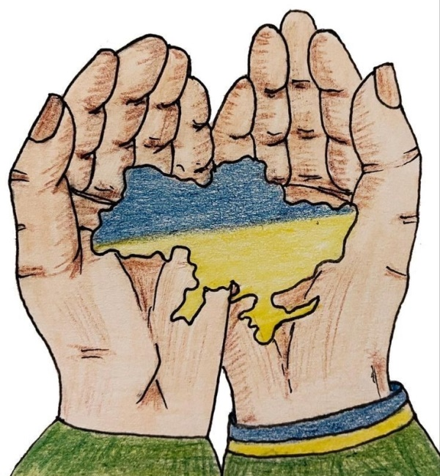
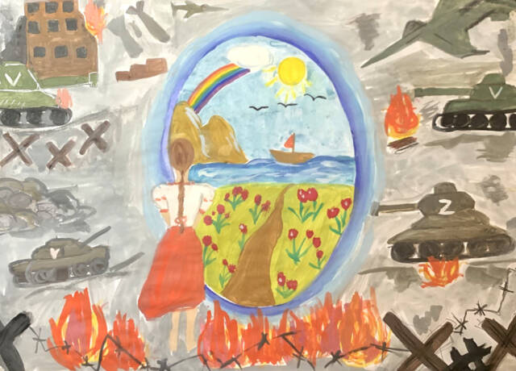
Конфлікт – це і згуртованість людей в боротьбі
Трапляється і так, що конфлікт активізує людей до боротьби за правду, свої права, сприяє згуртованості громадян перед зовнішньою небезпекою, наприклад війною.
Підручник.
Сторінка
23

Slide 8
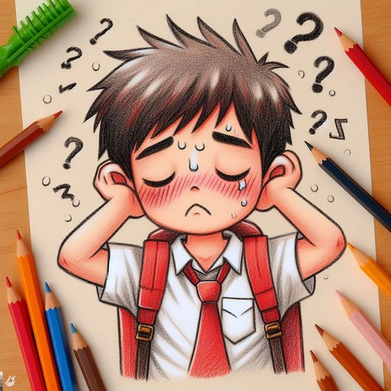
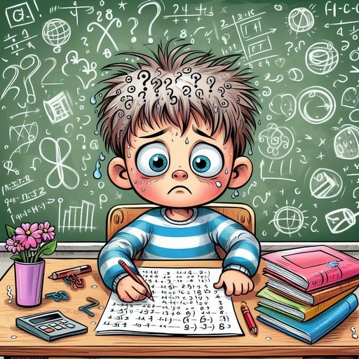
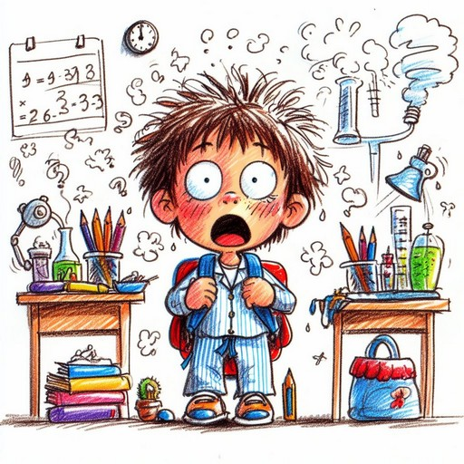
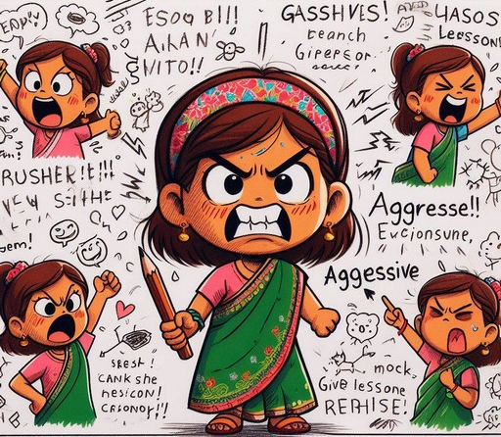
Які наслідки конфліктів?
Погіршують здоров’я людей
Конфлікти
Руйнують стосунки
Погіршують настрій
Знижують згуртованість і взаємодію
Підручник.
Сторінка
23

Slide 9
Чого це на мене так сердяться в школі?
Тож я не чіпаю нікого ніколи.
Ні з ким не сварюся, сиджу собі тихо,
А з цього виходить одне тільки лихо.
Оце я сказала — така в мене звичка,—
Що в Галі, як мишачий хвостик, косичка.
Що в Каті спідничка — неначе з рогожі,
Та ще й черевички на човники схожі.
Що в Тані волосся нечесане досі,
Що очі в Мар’янки маленькі та косі,
Що в зошиті в Лесі самі тільки плями:
Напевне, бруднючими пише руками.
Я ж правду кажу їм… І що тут такого?
Тож я не чіпаю ніколи нікого.
Сиджу собі тихо і в школі, і вдома,
І чом вони сердяться всі — невідомо!
Прослухай вірш
М. Пригари
«Тихенька дівчинка»
Чому на дівчинку сердяться у школі?
Чи можемо сказати, що вона постійно конфліктує зі своїми однокласницями?
Чому сердяться, адже вона висловлює свою думку?
Чи приємно іншим чути подібні думки?
Яке правило порушила дівчинка?

Slide 10
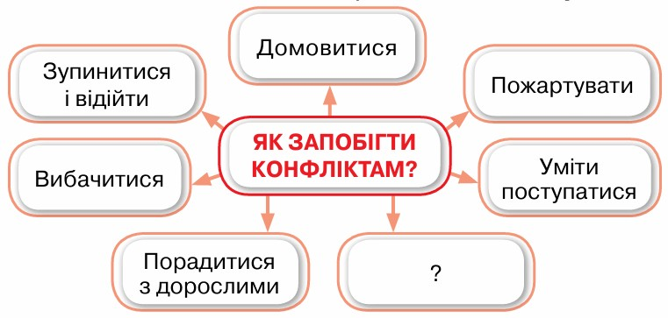
Розгляньте схему
Розкажіть, як, на вашу думку, можна уникнути конфліктів.
Які ще способи ви можете порадити? Обговоріть.
Підручник.
Сторінка
23

Slide 11
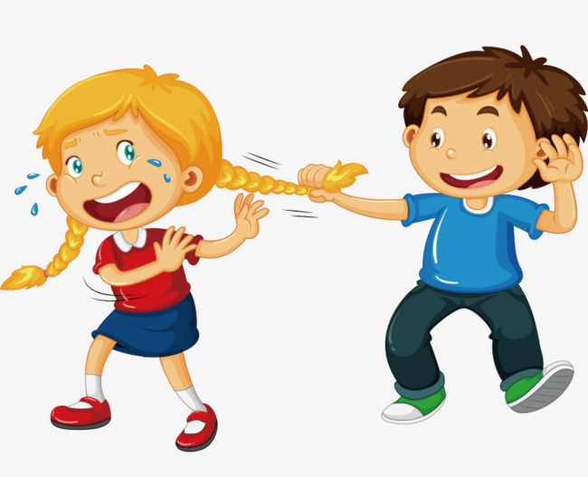
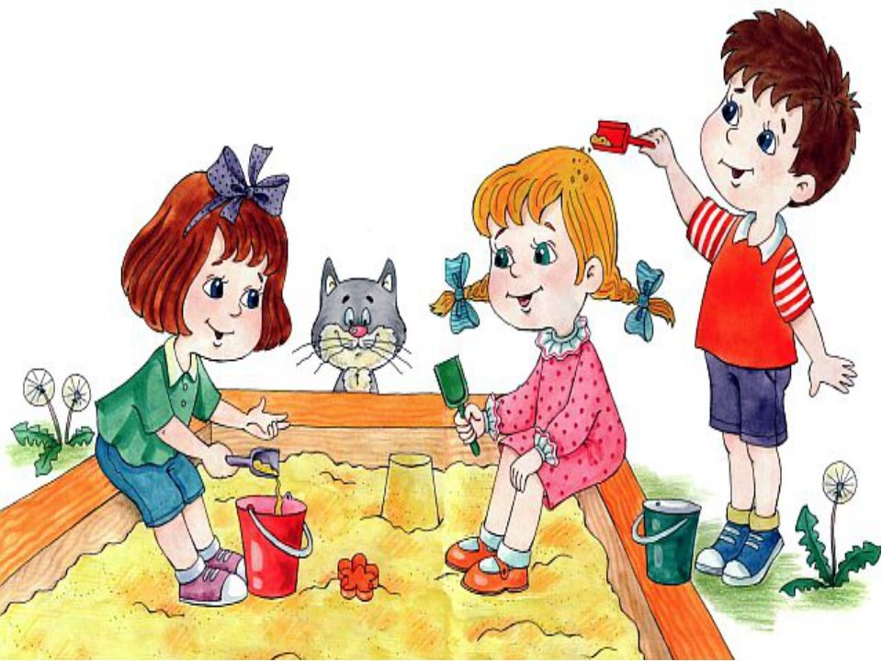
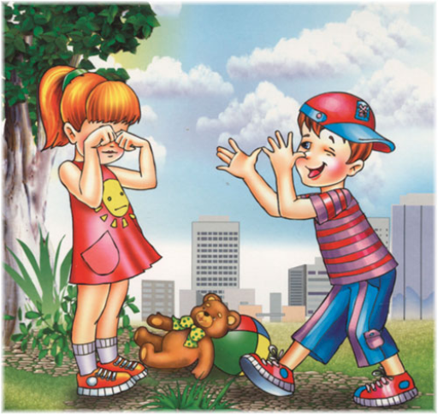
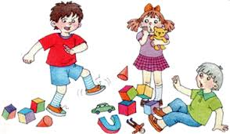
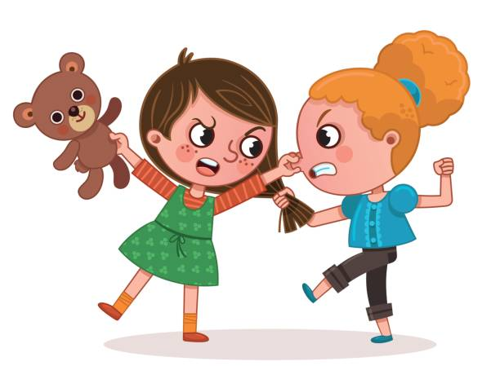
Розглянь малюнки і розкажи
Чому виникають бійки? Доповни перелік
Життя неможливе без суперечок, але необхідно навчитися знаходити рішення, прийнятні для всіх.

Slide 12
Обери неправильні поради
Не дражнись
Бери без дозволу чужі речі
Не стримуй свої емоції
Як уникнути конфлікту
Вибачайся
Умій поступатися
Не вживай образливих слів
Порадься зі старшими, як треба діяти
Спробуй домовитися

Slide 13
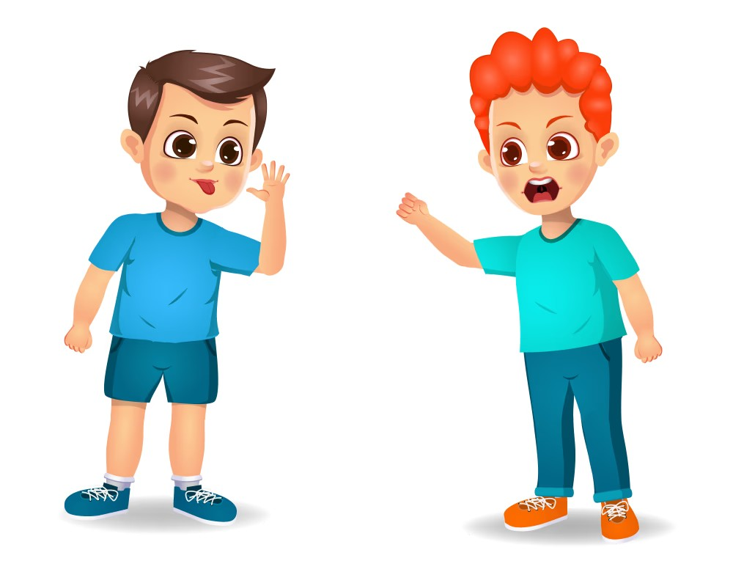
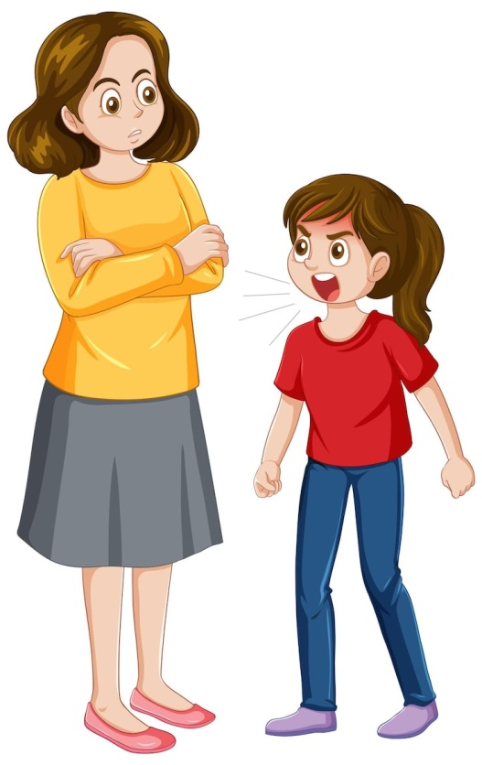
Розіграйте сценки
Діалог з однокласником, якому ти позичив/позичила якусь річ, а він повернув її зіпсованою.
Діалог мами з донькою, яка хоче йти гратися на вулицю, не виконавши домашніх доручень.
Підручник.
Сторінка
24

Slide 14
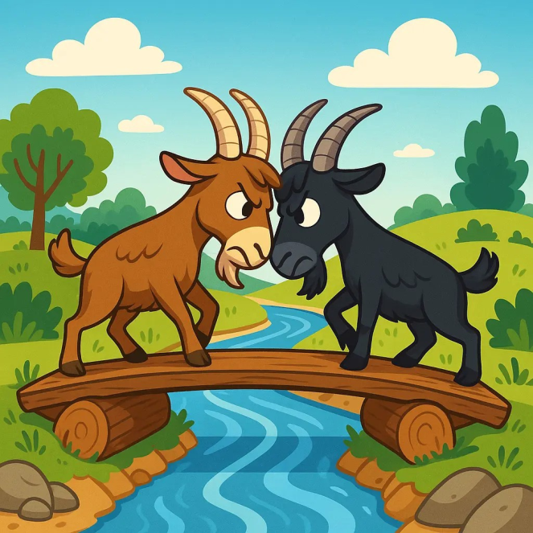
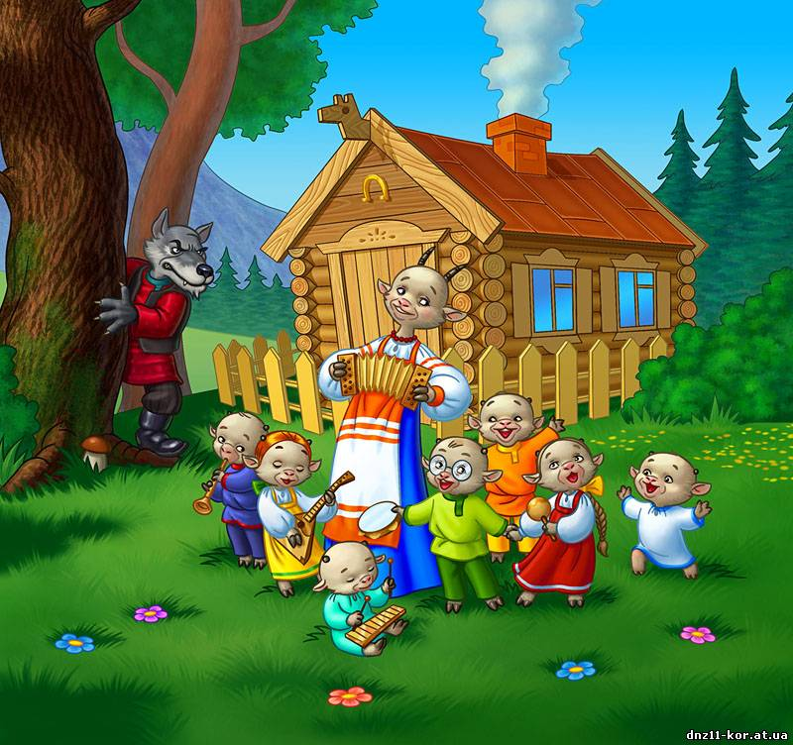
Упізнай казки. Що було причиною конфлікту між героями казок?
Герої яких, на твою думку, вміли залагоджувати конфлікти?
А які — безглуздо сперечалися?
Зіткнення інтересів
Упертість
Підручник.
Сторінка
24
Два цапки
Вовк і семеро козенят

Slide 15
Руханка «Ввічливе спілкування»
Зроби по три нахили тулубом вперед-назад, якщо це – ознака ввічливості. Якщо ні – зроби по три нахили тулубом вліво-вправо
Грубість
Вдячність за добру справу
Вітання при зустрічі
Слухати уважно
Ігнорування при зустрічі
Співчуття при спілкуванні
Байдужість під час спілкування

Slide 16
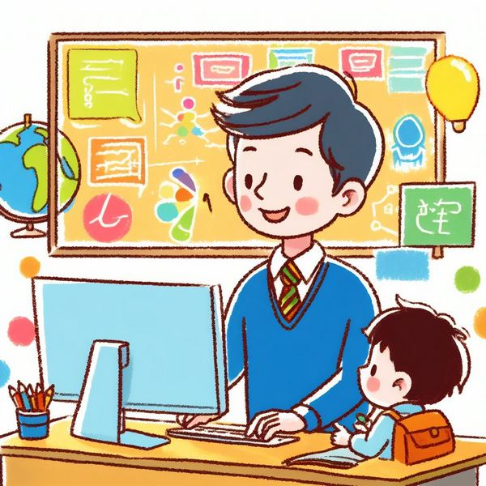
Зроби висновки
Як ти поводиш себе, коли виникають суперечки?
Чи бувало, коли ти вирішував суперечку бійкою?
Які правила співжиття ти вважаєш слушними, а які — ні?
Що таке конфлікти? Чому виникають конфлікти?
Чи завжди конфлікт — це погано?
Які можуть бути наслідки конфліктів?
Яким чином можна вирішити конфлікти?

Slide 17

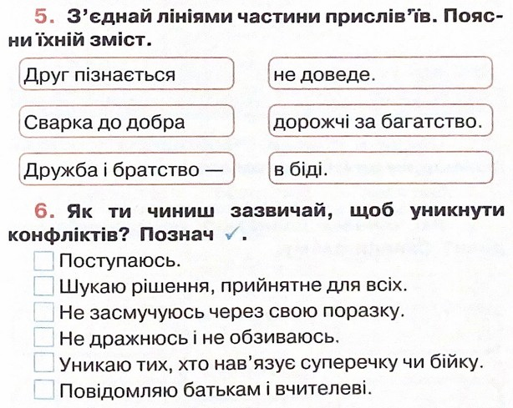
Робота в зошиті
𝑽
𝑽
𝑽
𝑽
𝑽
Сторінка
15
𝑽

Slide 18
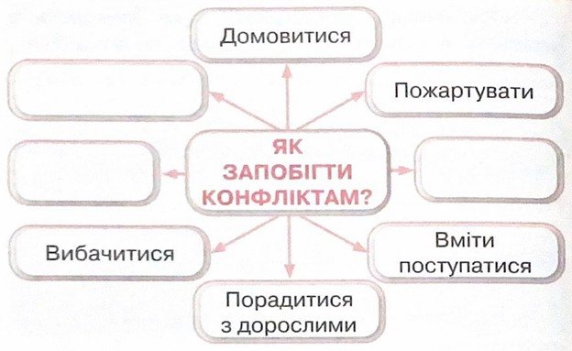
Робота в зошиті
7. Розглянь схему «Як можна запобігти конфліктам?». Які ще способи ти можеш порадити. Напиши.
Домашнє завдання
Сторінки 22-23 читати і переказувати,
в зошиті завдання до уроку 11.
Стримувати емоції
Не дражнитися
Сторінка
14-15

Slide 19

Наші відкриття
1. Конфлікт — це зіткнення протилежних інтересів, думок, поглядів людей, які супроводжу ються негативними проявами.
2. Конфлікт може мати позитивні й негативні наслідки.
3. Кожній людині необхідно навчитися вирішувати конфлікти

Slide 20













Рефлексія «Загадкові листи»
Вибери лист, який ти хочеш відкрити
(щоби відкрити лист, натисни на нього)
Сьогодні
на уроці
я навчився/
навчилася…
На уроці
я запам’ятав/
запам’ятала…
Найкраще
мені вдалося…
Найбільше
мені сподобалося…
Урок
завершую з настроєм…
Труднощі виникали…

